Slide 1
Силовые линии электрического поля
Работу выполнил ученик 10 класса Шимин Никита

Slide 2
Понятие «электрического поля»
Электрическое поле (впервые - М. Фарадей) - особый вид материи, существующий вокруг любого электрического заряда и проявляющий себя в действии на другие заряды.

Slide 3
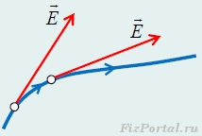
Электрическое поле наглядно изображается с помощью силовых линий. Силовые линии электрического поля это такие линии, в каждой точке которых касательная совпадает с вектором напряжённости поля.

Slide 4
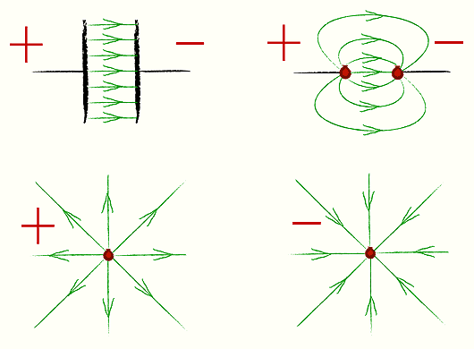
Силовые линии указывают направление силы, действующей на положительный заряд в данной точке поля.

Slide 5
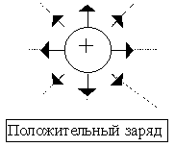
Силовые линии могут нести положительный заряд.

Slide 6
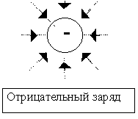
А могут отрицательный

Slide 7
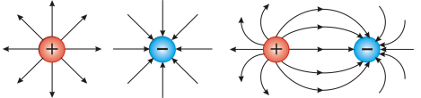
Силовые линии начинаются на положительном заряде и стремятся к отрицательному. В случае если отрицательного заряда нет поблизости, то считается, что линии начинаются на положительном заряде и заканчиваются на бесконечности. И наоборот если нет поблизости положительного заряда, а есть отрицательный, то линии начинаются на бесконечности и заканчиваются на заряде.

Slide 8
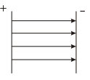
Поле, у которого силовые линии располагаются параллельно друг друга на одинаковом расстоянии, называется однородным. У такого поля в каждой его точке напряжённость одинакова по величине и направлению. Пример такого поле это поле, создаваемое между обкладками плоского конденсатора.

Slide 9
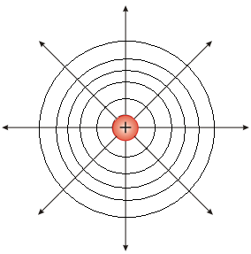
Когда поле создано точечным зарядом для определенности положительным, то силовые линии исходят из цента заряда и уходят на бесконечность. Количество линий остается постоянным, а поверхность, которую они пронизывают, увеличивается с отдалением от самого заряда. Представите круги на воде те, что ближе к центру те небольшого диаметра, а те, что дальше те большего.

Slide 10
Свойства силовых линий:

Slide 11
1.Начинаются на положительных и заканчиваются на отрицательных зарядах.
2. Не пересекаются.

Slide 12
3.Густота линий тем больше, чем больше напряженность. Т.е. напряженность поля прямо пропорциональна количеству силовых линий, проходящих через единицу площади поверхности.

Slide 13
4. Можно договориться изображать поля так, что количество проведенных линий пропорционально величине заряда.

Slide 14
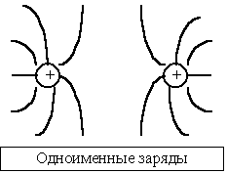
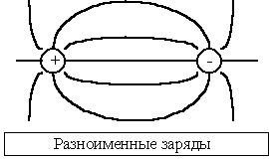
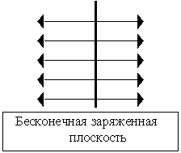

Slide 15
Спасибо за внимание!

